Slide 1

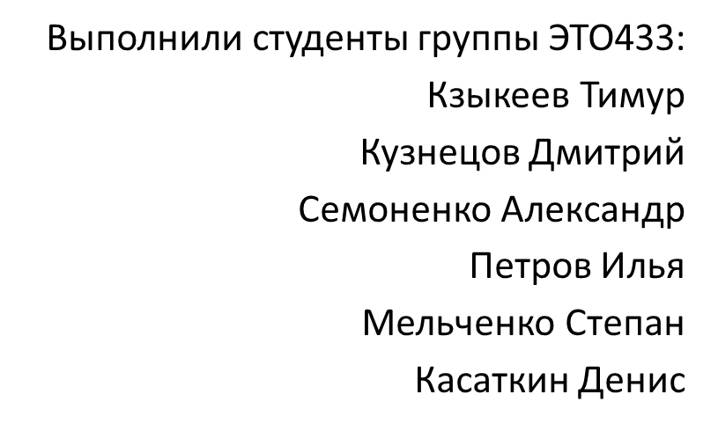
МИНИСТЕРСТВО ОБРАЗОВАНИЯ И НАУКИ РОССИЙСКОЙ ФЕДЕРАЦИИ
Федеральное государственное бюджетное образовательное учреждение высшего профессионального образования
«Национальный исследовательский Томский политехнический университет»
Проект: «Набор юного инженера»
Томск - 2014

Slide 2
Содержание
Проблема нехватки энергии
Энергоэффективность в России
Демонстрация энергоэффективности
«Набор юного инженера»
Заключение

Slide 3
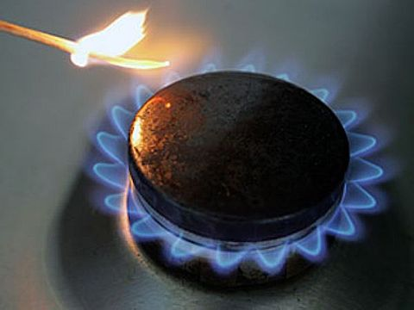
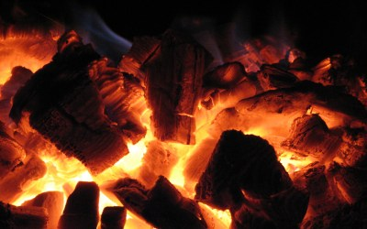
Проблема нехватки энергии
Энергоемкость экономики России вдвое выше, чем мировой экономики в целом, и в 3 раза – чем в 15 странах Евросоюза и Японии.

Slide 4

Энергоэффективность
Энергоэффективность - Использование меньшего количества энергии для обеспечения того же уровня энергетического обеспечения зданий или технологических процессов на производстве.
Россия занимает 10 место в мире с показателем рациональности энергопотребления 36%.(США – 47%, Япония – 62%, Великобритания – 67%)

Slide 5
Энергоэффективность
Барьеры, сдерживающие развитие энергосбережения и энергоэффективности в стране:
- недостаток мотивации;
- недостаток информации;
- недостаток опыта финансирования проектов;
- недостаток организации и координации.

Slide 6
Цели:
1)Привлечение внимания к теме энергоэффективности среди молодого поколения и пр.
2)Предоставление школьникам необходимой базы для получения элементарных навыков инжиниринга
3)Предоставление необходимых материалов и инструмента для создания какого-либо функционального девайса, который наглядно демонстрирует энергоэффективную технологию.

Slide 7
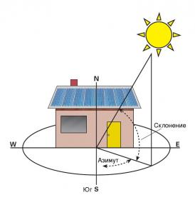
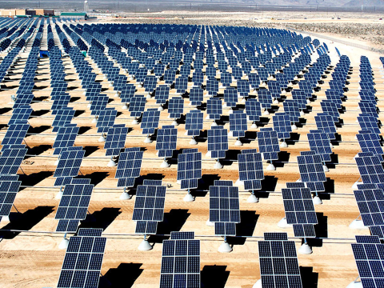
Наглядная демонстрация энергоэффективности:
Система ориентации солнечных батарей

Slide 8
Цель работы:
Создание набора, работающего на солнечной энергии и реагирующего на изменение положения источника света. Данный набор будет включать:
доступное методическое пособие, в котором будут и описаны основные физические принципы деталей и собранного приспособления
Составные части набора.

Slide 9
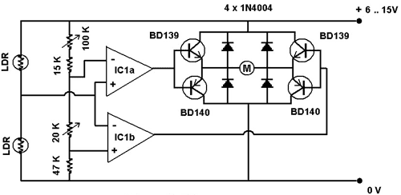
Схема устройства

Slide 10
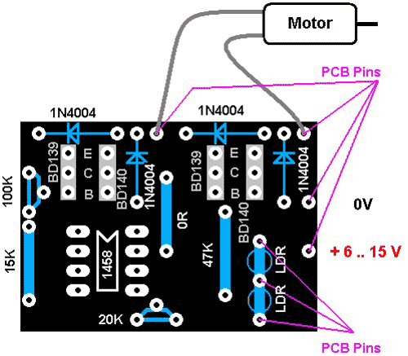
Плата:

Slide 11
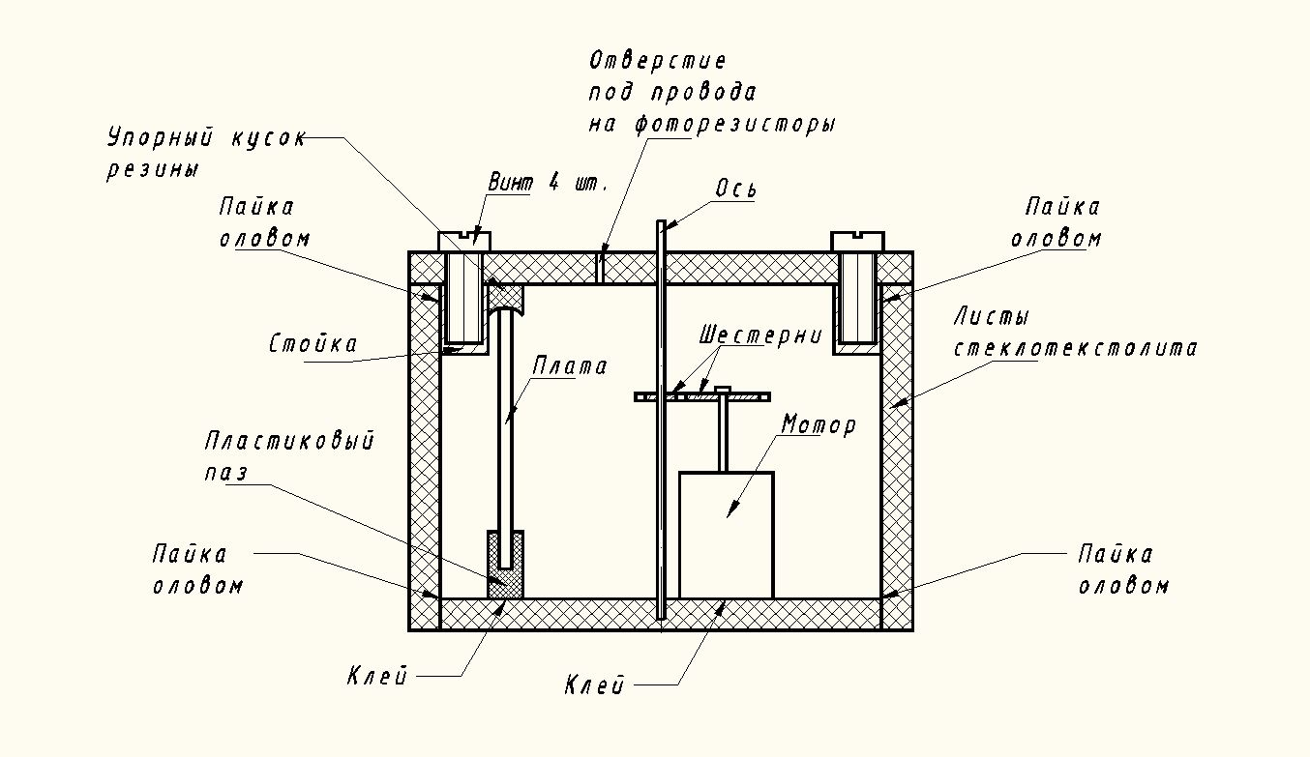
Профильный разрез:

Slide 12
Заключение
«Набор юного инженера» будет направлен на популяризацию и привлечению молодого поколения в сферу энергоэффективности.

Slide 13

Спасибо за внимание!

